Slide 1
大数据实训课程
第二章 机器学习入门

Slide 2
一
机器学习简介

Slide 3
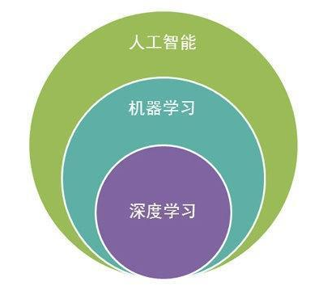
机器学习的概念
机器学习是指机器通过统计学算法，对大量历史数据进行学习，进而利用生成的经验模型指导业务。它是一门多领域交叉学科，专门研究计算机怎样模拟或实现人类的学习行为，以获取新的知识或技能，重新组织已有的知识结构使之不断改善自身的性能。
传统机器学习任务：
有监督学习（Supervised Learning）：每个样本都有对应的期望值，通过搭建模型，实现从输入特征向量到目标值的映射。例如解决回归和分类问题。
无监督学习（Unsupervised Learning）：所有样本没有目标值，期望从数据本身发现一些潜在规律。例如解决聚类问题。
半监督学习（Semi-Supervised Learning）：是监督学习与无监督学习相结合的一种学习方法。半监督学习使用大量的未标记数据，以及同时使用标记数据，来进行模式识别工作
增强学习（Reinforcement Learning）：相对比较复杂，系统和外界环境不断交互，根据外界反馈决定自身行为，达到目标最优化。例如阿尔法围棋和无人驾驶。

Slide 4
二
Scikit-Learn

Slide 5
简介
Scikit-learn（SkLearn）是针对Python 编程语言的免费软件机器学习库
Scikit-learn的功能主要被分为六大部分：分类，回归，聚类，数据降维，模型选择和数据预处理。
官网：https://scikit-learn.org/

Slide 6
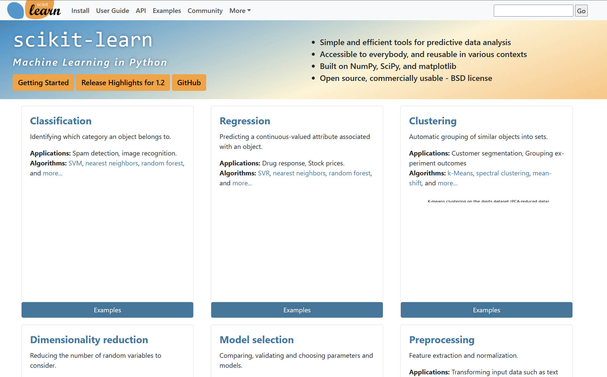
简介

Slide 7

方法选择
Choosing the right estimator — scikit-learn 1.2.1 documentation

Slide 8
三
机器学习常用方法

Slide 9
分类
逻辑回归
决策树
SVM
朴素贝叶斯分类器
……

Slide 10
回归
线性回归
多项式回归
支持向量机回归
决策树回归
随机森林回归
LASSO 回归
……

Slide 11
聚类
层次聚类
K最近邻（KNN）
K-Means
高斯混合模型
复杂网络社团发现
……

Slide 12
降维
线性判别分析（LDA）
主成分分析（PCA）
因子分析
独立成分分析
……

Slide 13
集成学习
Boosting
Ada-Boost
XGBoost
LightGBM
GBDT
Bagging
随机森林
……

